Slide 1


MALADIES VEINEUSES THROMBO-EMBOLIQUES ET INFECTION À VIH
Dr Ismaël DIALLO
Maitre de Conférences Agrégé
Hôpital de jour/Service de Médecine Interne

Slide 2
Conflit d’intérêt : aucun

Slide 3
Plan
Introduction
  Evidence épidémiologique
  Mécanisme physiopathologique
  Facteurs de risque de MVTE
  Diagnostic
  Prise en charge
Conclusion

Slide 4
Introduction
Environ 40 millions de PVVIH
Association fréquente
0,19 - 7,63 % / an (Bibas et al)
MVTE : TVP et EP (risque vital immédiat)

Slide 5
1. Evidence épidémiologique
Cohorte néerlandaise observationnelle : > 4000
Taux d'incidence de MVTE : PVVIH (5,2) que chez les témoins (3,1)
RR : 1,70 (IC 95 % : 1,23-2,36).
Notes:
.

Slide 6
1. Evidence épidémiologique
2011

Slide 7
1. Evidence épidémiologique
2019

Slide 8
1. Evidence épidémiologique
Prévalence globale : 14,87 %
EP : n = 72
TVP : n = 88
FDR : VIH (17 %)
2020
Georges Rosario Christian Millogo et al.

Slide 9
1. Evidence épidémiologique
2019

Slide 10
1. Evidence épidémiologique

Slide 11
1. Evidence épidémiologique
TVP : n = 13/36 (MVTE)
EP : n = 4/36
Age moyen : 39,94
Taux moyen de CD4 : 71 cell/µL
IO : TB (59 %), toxo (2,8 %), herpès (2,8 %)
TARV : 61 %

Slide 12
1. Evidence épidémiologique
2018

Slide 13
1-Evidence épidémiologique
2007
Fréquence hospitalière : 2,5 %
Age moyen : 43,07 ± 14,45 ans
MVTE : TVP (38 cas), EP (11 cas), TVP + EP (un cas)
VIH + : n = 9/38 TVP

Slide 14
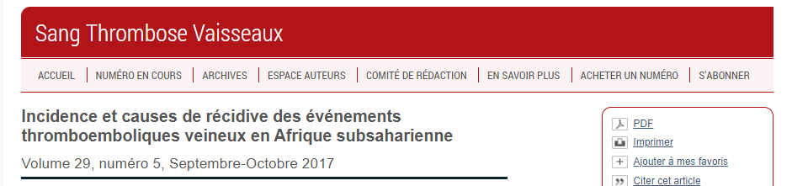
1-Evidence épidémiologique

Slide 15
2. Physiopathologie
Figure 1 : Triade de Virchow

Slide 16
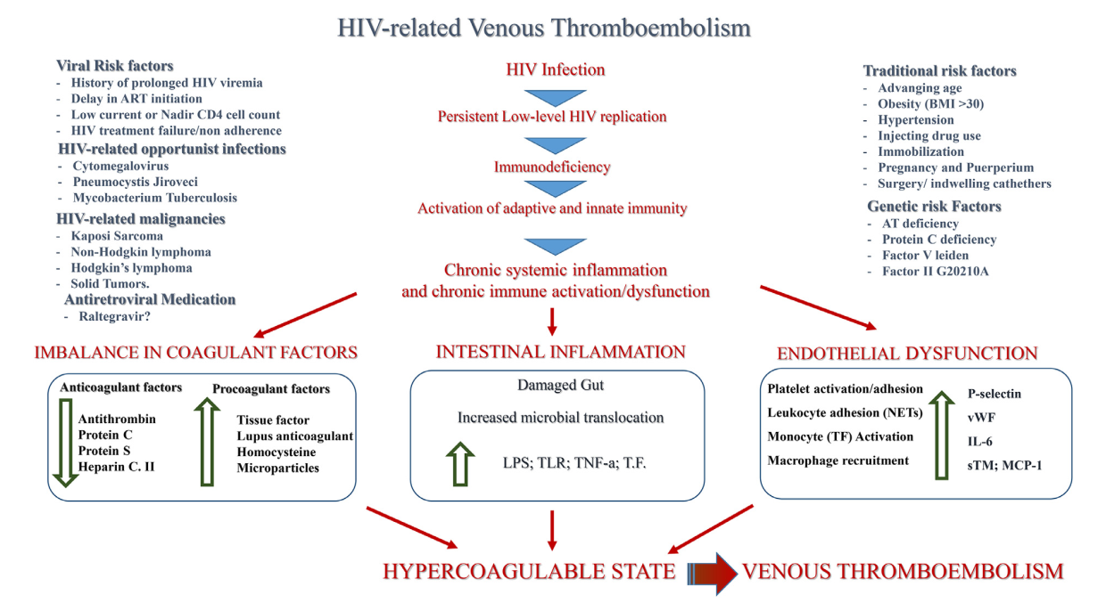
Chiari Agrati. Translational Research 2020; 000:111

Slide 17
3. Facteurs de risque de MVTE

Slide 18
3. Facteurs de risque de MVTE
Taux moyen de CD4 : 71 cell/µL
IO : TB (59 %), toxo (2,8 %), herpès (2,8 %)
TARV : 61 %

Slide 19
3. Facteurs de risque de MVTE
2019

Slide 20
3. Facteurs de risque de MVTE
2018
Notes:
Dans cette étude Ougandaise en plus du taux de CD4 bas (inférieur à 200), la thérapie antirétrovirale associant un inhibiteur de la protéase a été rapportée

Slide 21
3. Facteurs de risque de MVTE
2011

Slide 22
4. Diagnostic
Score de probabilité clinique de TVP selon Wells
  score < 0 : probabilité faible
  score 1-2 : probabilité intermédiaire
  score> 3 : probabilité forte
D-Dimères, Echographie Doppler, Angioscanner…

Slide 23
4. Diagnostic
Si VIH inconnu
  Recommandation : « toute MVTE diagnostiquée chez un sujet surtout jeune doit bénéficier d’une SRV pour le dépistage d’un infection à VIH »
Si VIH connu
  Recommandation : « évaluer l’efficacité du TARV »

Slide 24
5. Prise en charge
Anticoagulation curative
Control des IO+++
TARV efficace+++
Switch ou changement par des IP dans la combinaison ARV ?

Slide 25
5. Prise en charge
une meilleure récupération des CD4+ sous TARV avant l'arrêt des anticoagulants évite les récurrences.

Slide 26
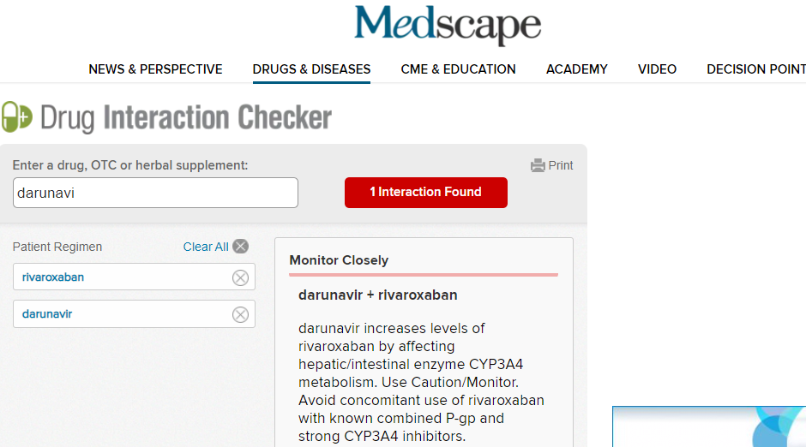
5. Prise en charge
Interactions médicamenteuses
Notes:
Au cours de cette prise en charge il est important de faire attention aux interactions médicamenteuses.
Pour s’aider au contrôle de ces interactions il existe des sites sur internet notamment
- Le VIDAL qui est payant avec une application utilisable sur android et iphone
- Medscape : illustré par cet exemple entre le Rivaroxaban et le darunavir

Slide 27
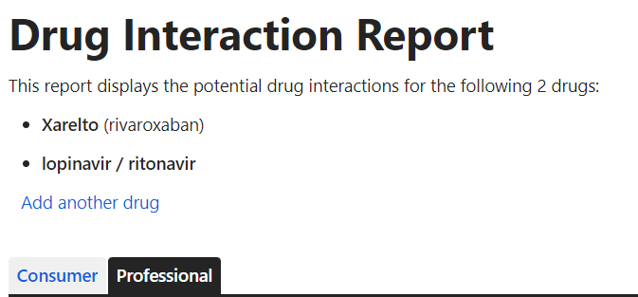
5. Prise en charge
Interactions médicamenteuses

Slide 28
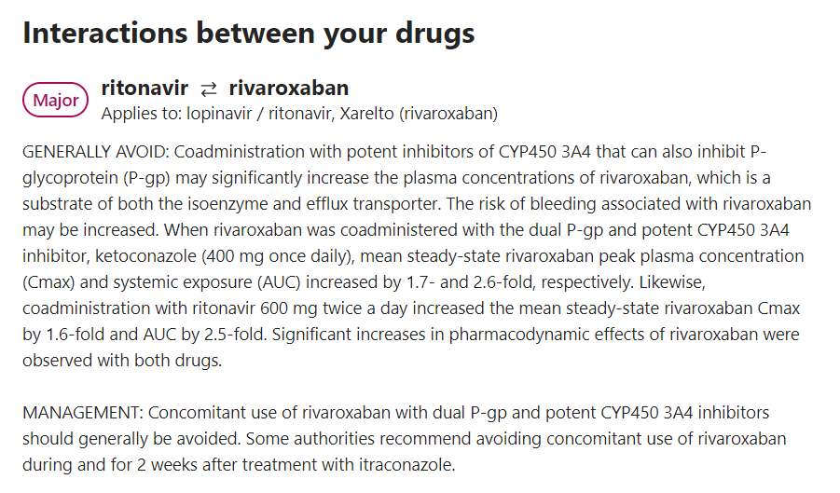
5. Prise en charge
Interactions médicamenteuses

Slide 29
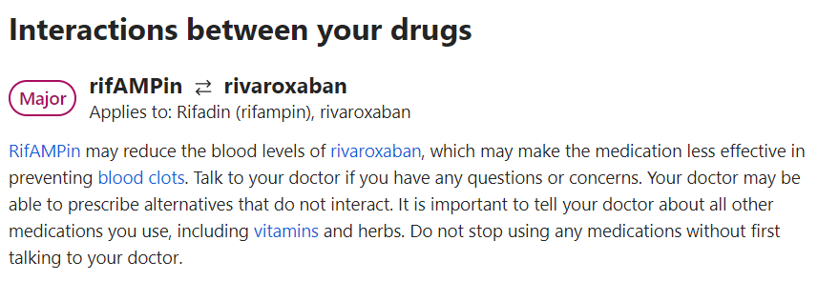
5. Prise en charge
Interactions médicamenteuses
Notes:
Un second exemple avec la Rifadin utilisé dans le traitement anti tuberculeux. Ailleurs ils n’utilisent pas fréquemment sinon plus la rifampicine à cause des effets secondaires et des interactions médicamenteuses
La rifadine ici réduit la concentration sanguine du rivaroxaban

Slide 30
Conclusion
Fréquence MVTE : ++++
Révèle parfois l’infection à VIH
Dépistage précoce
Attention aux récidive
Succès thérapeutique : contrôle de la CV+++

Slide 31
Merci de votre aimable attention

